Slide 1


Опыт проведения международных исследований качества образования. Как использовать результаты на уровне школы?
Илья Сергеевич Денисенко, к.пед.н.,
заместитель директора ФИОКО

Slide 2

Мси: образовательная организация
Школьный координатор
Взаимодействие с РК
Управление школьной командой
Технический специалист
Проверка готовности оборудования
Установка ПО
Организатор в аудитории
Следование обязательным процедурам
Соблюдение регламентированного времени
Обеспечение единообразия этапов оценки
Заполнение протоколов
Независимые Наблюдатели
2/22

Slide 3
Мси: образовательная организация
Организатор в аудитории (документы)
Регламент исследования
Протокол организатора
Соглашение о неразглашении
3/22

Slide 4
Особенности организации мси
Страны-лидеры рейтинга PISA
Сингапур, Южная Корея, Финляндия, Эстония
Географическое преимущество?
Особенности культуры?
Канада
4/22

Slide 5

Заучивание становится бесполезным, когда сложность задачи возрастает (средние данные по ОЭСР)
Шанс выше
Простая задача
Шанс правильно решить задачу при помощи запоминания снижается с повышением ее сложности
Сложная задача
Шанс ниже
Source: Figure 4.3
Notes:
Notes: Statistically significant odds ratios are marked in a darker tone.
Chile and Mexico are not included in the OECD average.
Odds ratio are calculated across 48 education systems.

Slide 6
Стратегии творческого решения задач повышают результативность при повышении сложности (средние данные по ОЭСР)
Шанс выше
Применение стратегического подхода к решению задач повышает шансы их решения с повышением сложности
Сложная задача
Простая задача
Шанс ниже
Source: Figure 6.2
Notes:
Notes: Statistically significant odds ratios are marked in a darker tone. Chile and Mexico are not included in the OECD average.
Odds ration are calculated across 48 education systems.

Slide 7
Особенности организации мси
Что реально имеет значение
Педагогические практики
Профессиональное сотрудничество
Готовность к изменениям
7/22

Slide 8
Вопросы педагогической практики
Процентная доля учителей, уверенных в своих силах в предложенных областях
(в зависимости от возраста и опыта учителя)
Варьировать методы преподавания в классе
В случае затруднений у учащихся объяснять новый материал иным способом
Использовать различные методы оценивания
Успокаивать учащихся, которые нарушают дисциплину
Контролировать соблюдение учащимися правил на уроке
Помогать учащимся мыслить критически
Ясно представлять учащимся свои ожидания по поводу их поведения
Мотивировать учащихся, которые демонстрируют низкую заинтересованность в своем обучении
Управлять агрессивным поведением в классе
Подготавливать хорошие вопросы для учащихся
Помочь учащимся научиться ценить учёбу
Помочь учащимся почувствовать и поверить, что они могут хорошо учиться в школе
Notes:
Российские учителя в основном уверены в своей способности управлять происходящим на уроке. Заметно чаще учителя стали разрешать учащимся использовать ИКТ во время работы в классе, хотя методы активного обучения по-прежнему применяются сравнительно нечасто. Учителя также редко прибегают к формирующим методам оценивания, нечасто дают учащимся индивидуальную обратную связь. Возможно, что эта сохраняющаяся тенденция препятствует улучшению показателей российских учащихся в международном исследовании PISA, задания которого направлены на оценку способности учащихся применять полученные знания на практике, для чего необходимо умение всесторонне осмыслить условие задания, построить стратегию его выполнения, самостоятельно отследить свой прогресс в выполнении задания, то есть те навыки, развитие которых достигается в том числе при применении активных форм обучения.

Slide 9
Автономность: учителя сами принимают решения, касающиеся их работы.
(Учебный контент, предложение курсов, дисциплинарные практики)
Сетевое взаимодействие: Возможности для взаимной поддержки и обмена информацией, которые необходимы для поддержания высоких стандартов обучения (участие в обобщении знания, наставничество, обратная связь с сообществом)
Учительский
профессионализм
База знаний для преподавания
(начальное образование и стимулы для профессионального развития)
Notes:
There are different models of teacher professionalism across the TALIS systems, these figures present an example of the five most frequent models:
High peer networks/low autonomy
High autonomy
Knowledge emphasis
Balance domains/high support for professionalism
Balance domains/ low support for professionalism

Slide 10
Зачем нужны международные исследования
Польза Для стран и их образовательных систем
Обмен опытом
Поиск схожих проблем
Анализ лучших решений
Получение и анализ данных
Создание рекомендаций
Обмен опытом внедрения инноваций
10/22

Slide 11

Чему нас могут научить ведущие образовательные системы
Сингапур
1965 – инвестиции в образование:
  Подготовка рабочей силы
  Всеобщее начальное образование
  Доступное среднее образование
1990 – новые образовательные стандарты
Собственное высшее образование
Последовательное создание все уровней системы образования привело к бурному развитию страны
ТОП PISA-2015
11/22

Slide 12

Чему нас могут научить ведущие образовательные системы
Сингапур
«Думающие школы, обучающееся население»
Строгая экзаменационная культура, высокие образовательные стандарты
Высокая ценность профессии учителя
100 часов повышения квалификации
12/22

Slide 13

Чему нас могут научить ведущие образовательные системы
Эстония
ТОП-10 PISA-2015
Ценности: равные образовательные возможности
Маленькое количество отстающих, 4,7%
Больше внимание к дошкольному блоку
13/22

Slide 14

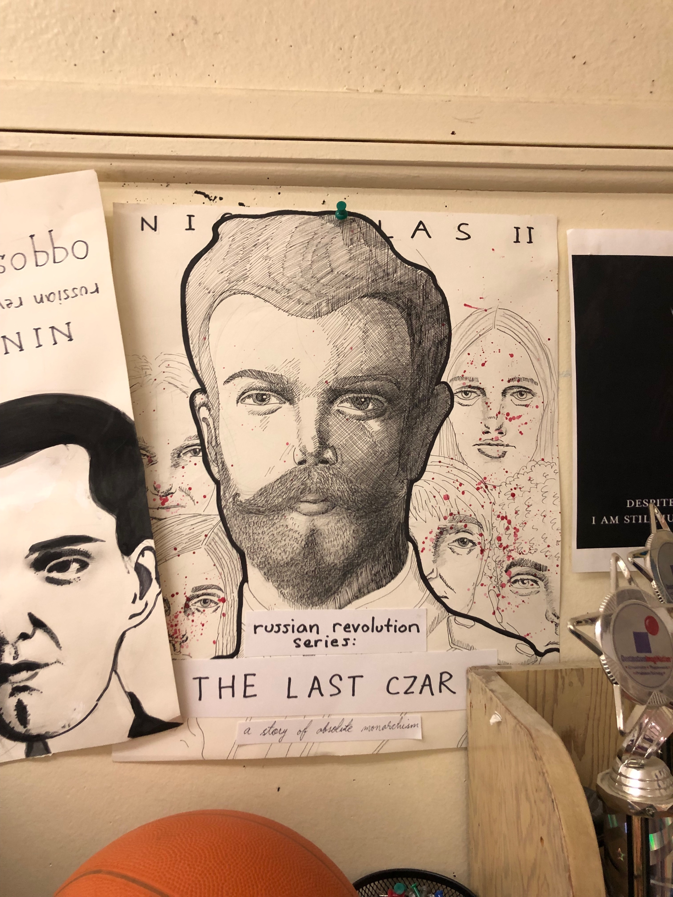
Чему нас могут научить ведущие образовательные системы
Канада
ТОП-10 PISA-2015
Выше Финляндии по чтению и математики
Высокое количество иммигрантов
Децентрализация образовательной системы
Единые цели и стратегия
Высокий конкурс в педагогические вузы

Slide 15

Чему нас могут научить ведущие образовательные системы
Финляндия
Стабильно высокие результаты
Минимальное количество часов обучения
Нет школьных проверок
Упор на равенство образовательных возможностей – низкое влияние социально-экономических факторов
Высокий конкурс в педвузы
Дети в центре внимания
Образование ответило на сформированный запрос рынка труда и экономики
15/22

Slide 16

Чему нас могут научить ведущие образовательные системы
Шанхай
Нет отстающих
Много хорошо подготовленных
Равенство образовательных возможностей
Борьба с влиянием социально-экономического фактора
Сильные школы поддерживают слабые
Не талант, но упорный труд
16/22

Slide 17
Что мы знаем о лучших образовательных системах
Общие черты
Стремление к предоставлению равных образовательных возможностей
Стремление удовлетворить разнообразные потребности учащихся, сильные стандарты
Стремление развивать систему подготовки учителя
Стремление поддерживать преподавание
Организация обмена опытом, горизонтальные связи
Последовательный контроль внедрения стандартов, долгосрочное планирование
17/22

Slide 18
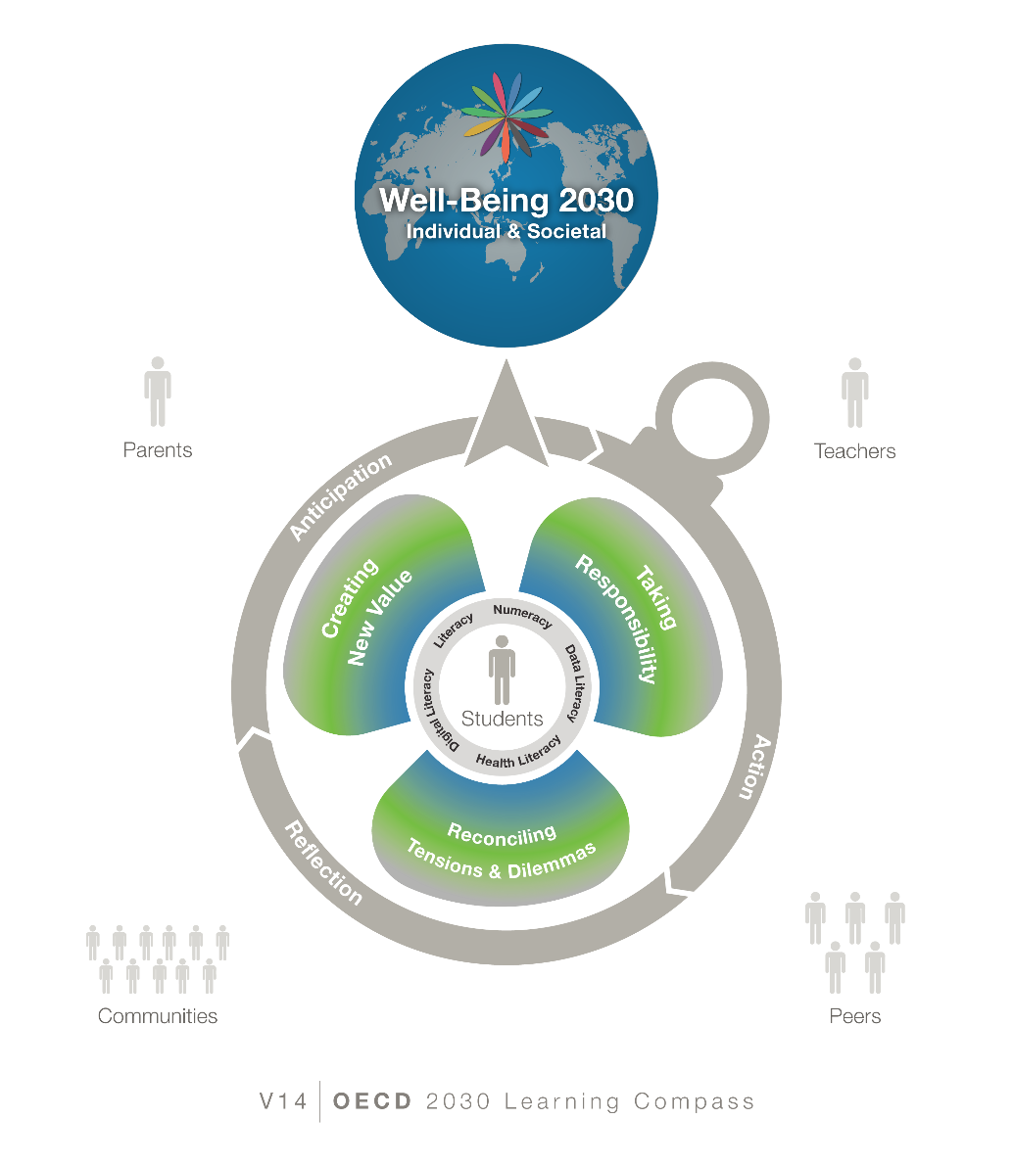
Компетенции будущего: креативность / креативное мышление / изобретательское мышление, любопытство,
способность мыслить глобально,….
Способность брать на себя ответственность, моральная и интеллектуальная зрелость, развитая способность самооценки, умение учиться, внимание, навыки разрешения конфликта, …
Развитые эмпатия, устойчивость к изменениям, доверие другим людям, …
18/22

Slide 19
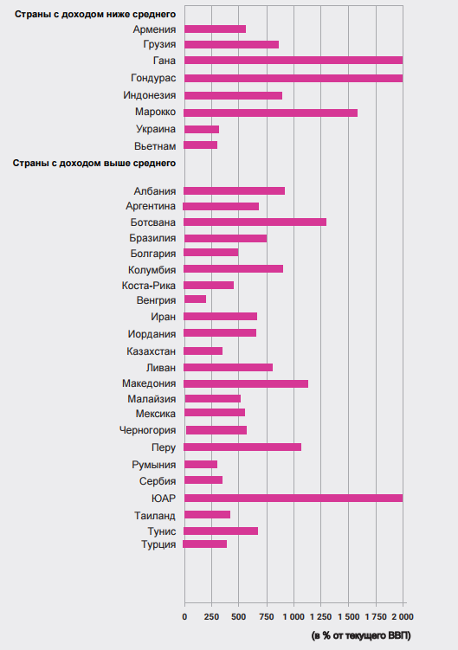
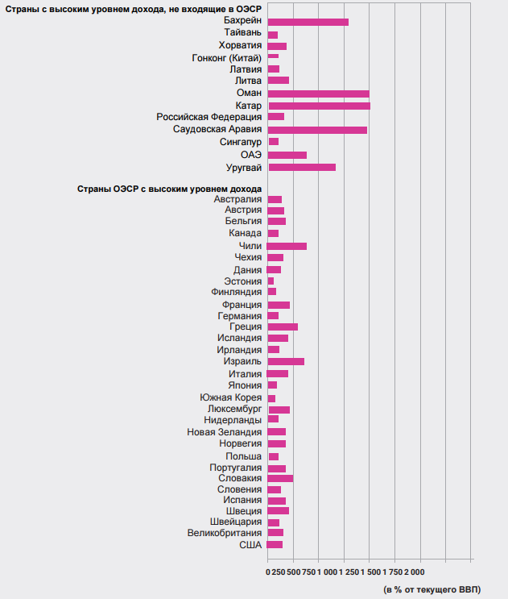
Примеры успеха
При условии, что каждый ребёнок овладел базовыми навыками,
экономики стран показали бы сильный рост
Notes:
Расчеты, проведенные на основе PISA американским экономистом, профессором Стэнфорда Эриком Ханушеком показывают, что при условии, если все сегодняшние школьники овладеют хотя бы базовым уровнем грамотности, то за период их трудовой деятельности экономики их стран покажут значительный прирост, выражающийся в тысячах процентах ВВП. Эффект заметнее в развивающихся странах. Для Бразилии, например, такой рост составит 750% внутреннего валового продукта, но даже в странах с высокими доходами таких как Австрия, Бельгия, Канада, при гарантированном достижении базового уровня грамотности сегодняшними школьниками, в течение 80 лет можно ожидать кратного увеличения ВВП.

Slide 20
Организация исследований
Влияет на
Качество данных
Точность измерений
Объективность исследования
20/22

Slide 21
выводы
По результатам Оценки по модели PISA 2019
Запущены проекты адресной помощи
Развиваются региональные методические службы
Идет накопление и обмен опытом
Есть ли у школы объективная система оценки качества?
Насколько она ориентирована на инновационное развитие?
В какой степени развито профессиональное взаимодействие?
21/22

Slide 22
Благодарю за внимание
fioco.ru/отчеты-мси fioco.ru/antirisk

